Slide 1
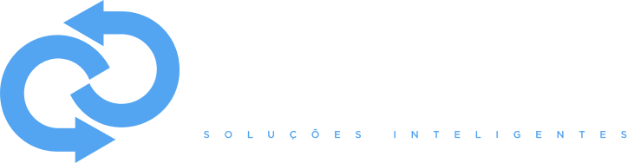

Slide 2

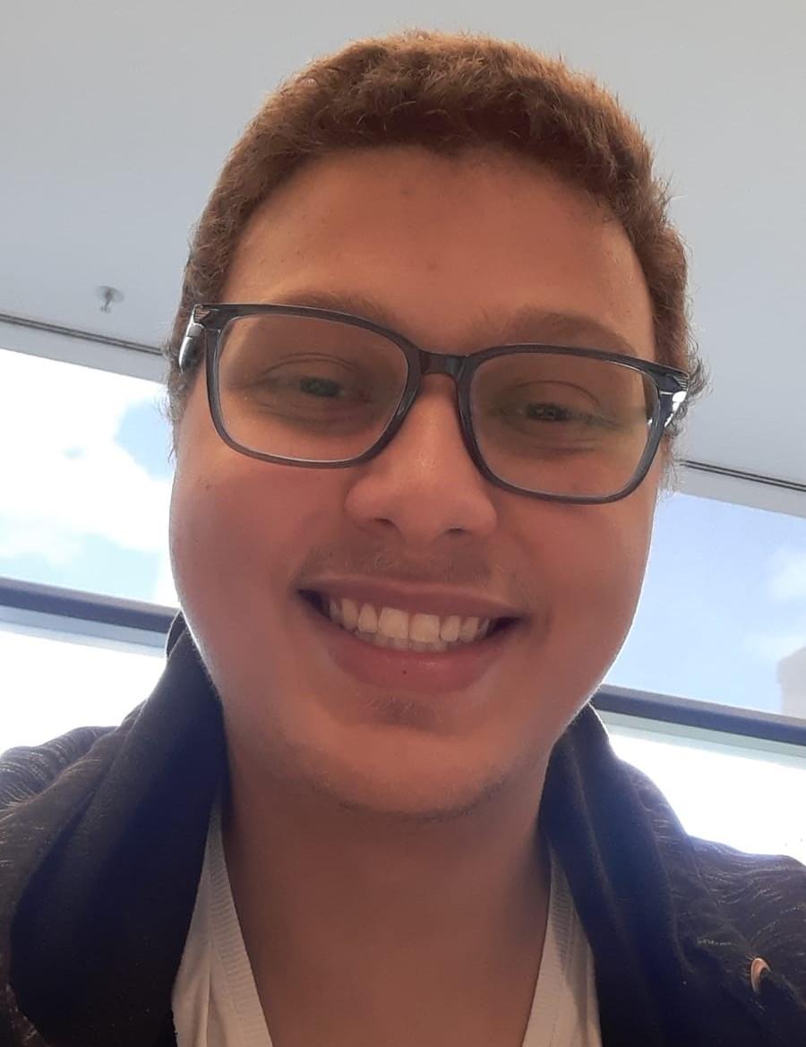
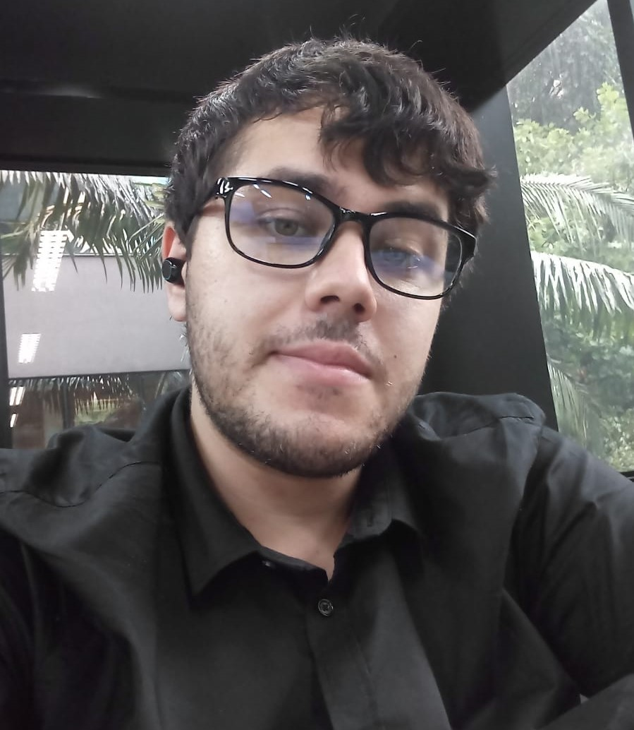
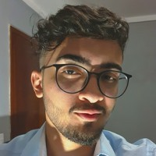
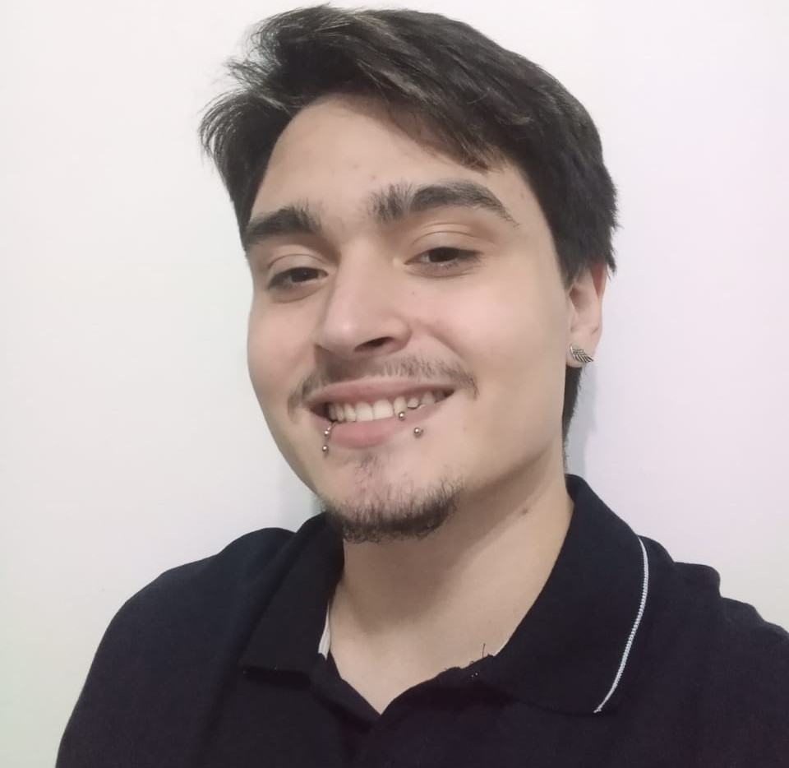
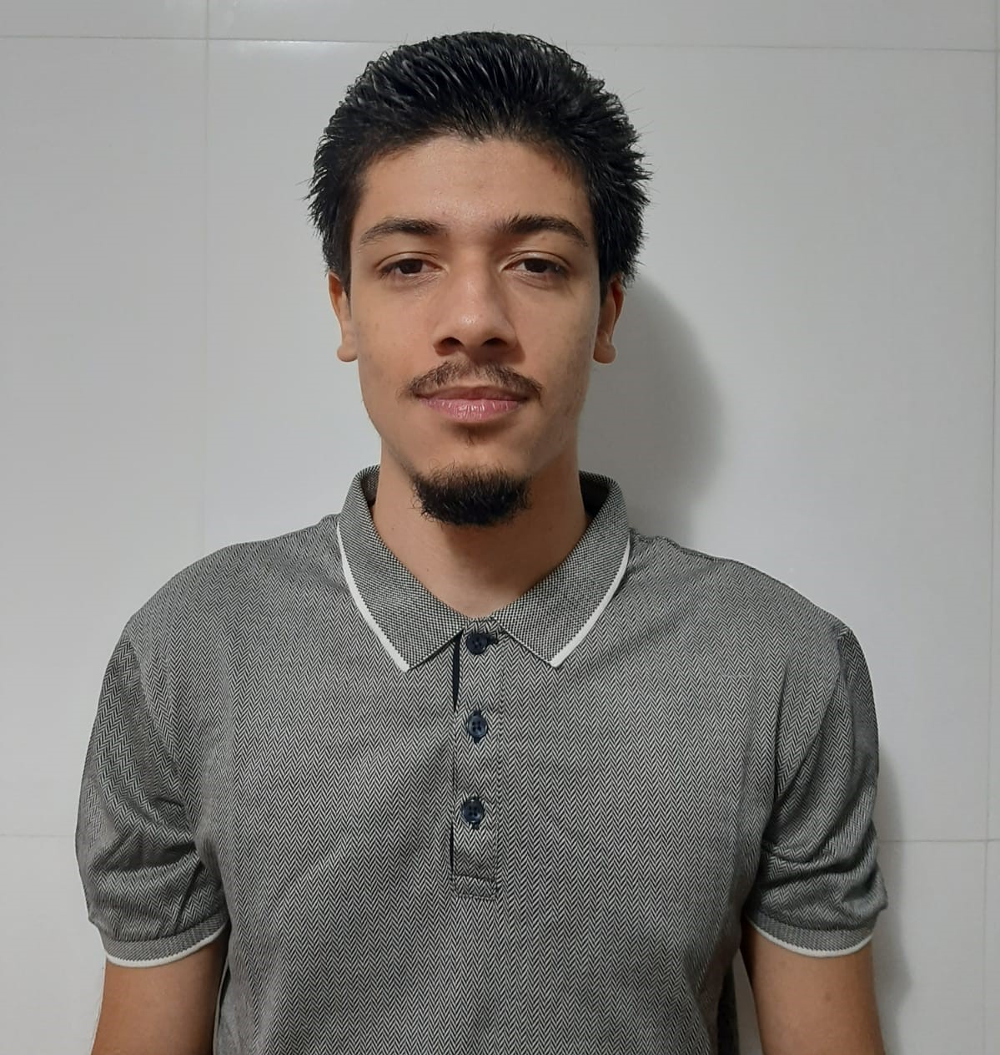
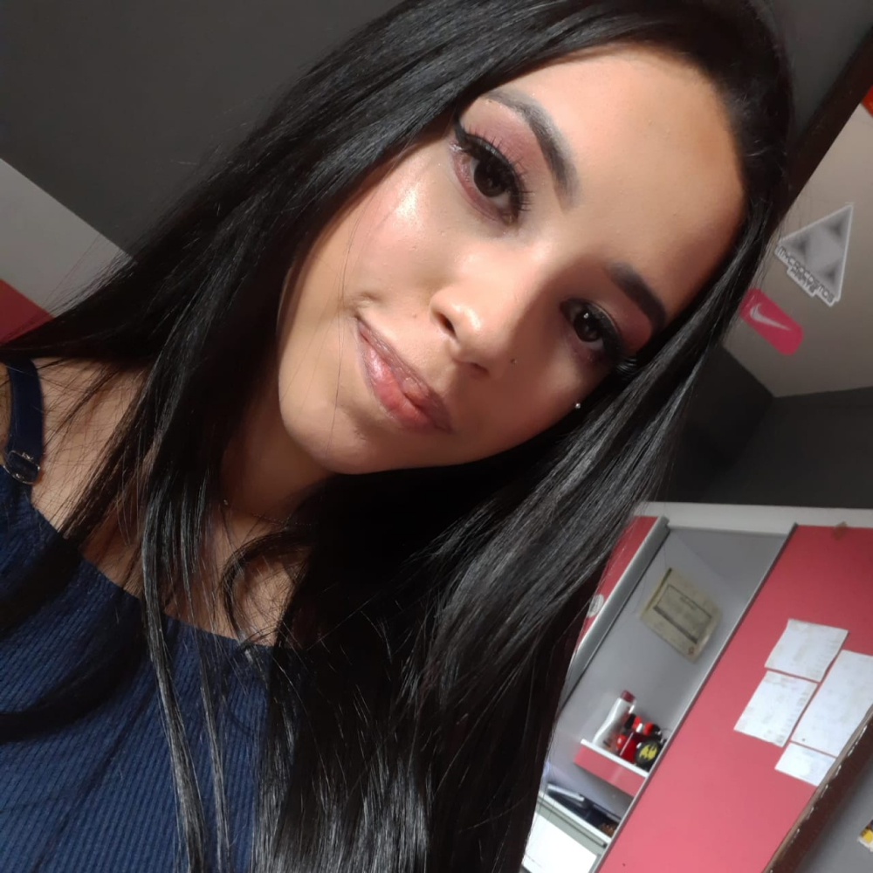
Time
Carlos Henrique
Christian Silva
Elias Nachle
Erick Lara
João Pedro
Tais Fermino
02

Slide 3

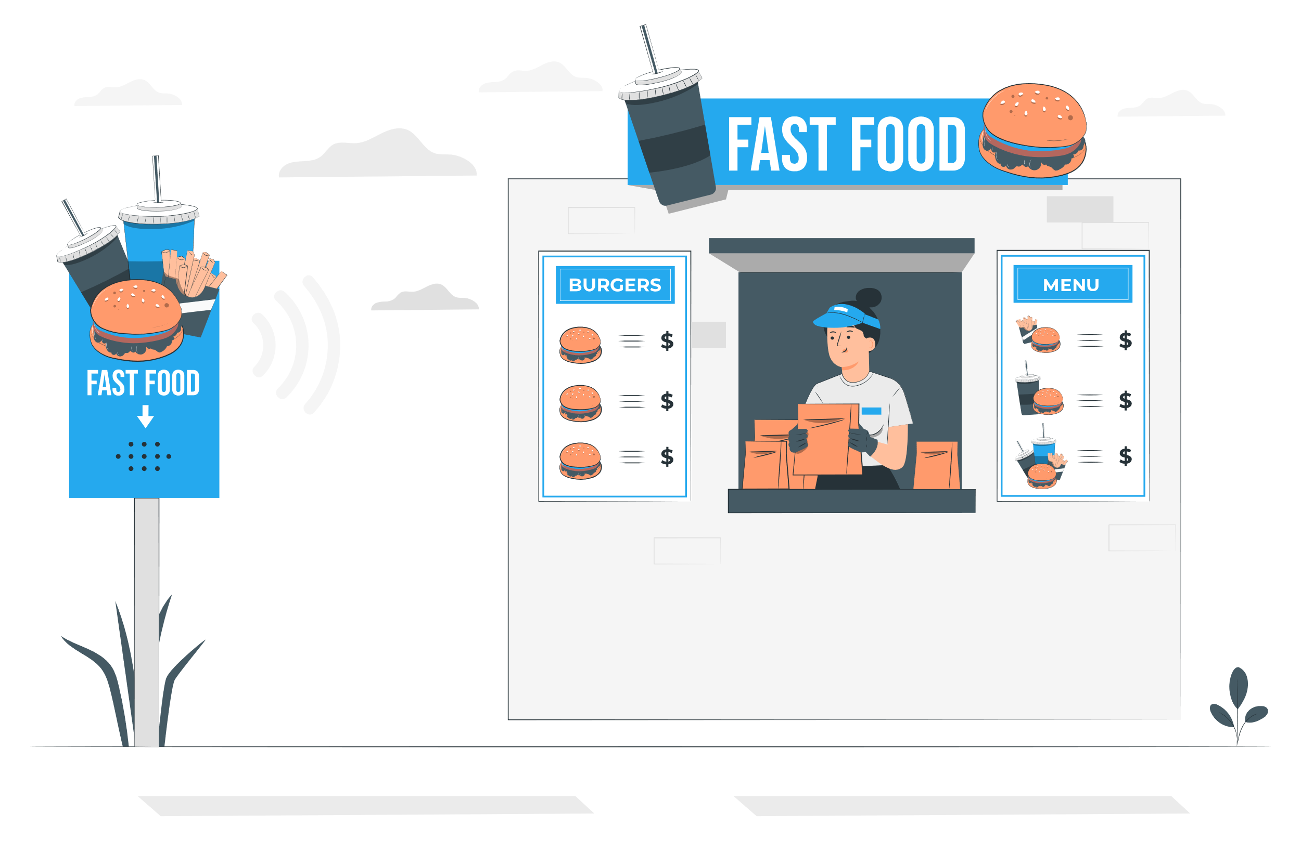
Problema
Monitoramento
A falta de monitoramento na área técnica dificulta a resolução dos seus problemas;
Prejuízo
O mal funcionamento dos totens tem uma perda diária de R$800 para o dono da franquia, já que cada equipamento varia de 2 mil até 23 mil reais.
02

Slide 4
Pesquisas e dados

Slide 5
UserStory

Slide 6
StoryBoard

Slide 7
LLD

Slide 8
BPMN

Slide 9
JFrame

Slide 10
Planer

Slide 11
**Introdução**
Pesquisas e dados ( Coisa simples como da ultima vez, do porque nós fizemos o projeto ) #
UserStory #
StoryBoard (++Inovação) #
**Ferramentas**
BPMN #
Desenho de solução/LLD #Tais
Planner (Falar das reuniões e atas de deciçoes e do modelo scrum adotado) > GitHub > Documentação #Carlos
DER #
Prototipo de tela (figma + whimsical) #Elias
**Site**
Home #
Cadastro #
Login #Tais
DashUser (Logar como contratante) # Tais
DashBoard (Logar como suporte) # Elias
**JAVA**
Login no java (Tela) ##Carlos
Cadastrar maquina (Tela) ##Carlos
Moostrar tela de dados (Tela) > Mostrar que dados estão no banco #Carlos
Mostrar alertas do slack #
Mostrar AWS (Comandos simples, ja que talvez não de para colocar o app java nele) #
DER

